Slide 1
máy tính thật là đơn giản
Chủ đề C. PHẦN MỀM MÁY TÍNH

Slide 2
Chủ đề C. PHẦN MỀM MÁY TÍNH
Bài 1. Khám phá trí tuệ máy tính
Bài 2. Tớ nên sử dụng ứng dụng nào?

Slide 3
Bài 1. Khám phá trí tuệ máy tính
Trong bài học này, bạn sẽ được giới thiệu về những khái niệm cơ bản của phần mềm máy tính. Sau khi hoàn thành bài học này, bạn được làm quen với:
Khái niệm về phần mềm máy tính.
Hiểu về khái niệm bản quyền phần mềm.
Máy tính của bạn có thể cài đặt được những phần mềm nào?

Slide 4

Chủ đề C. Phần mềm máy tính
Bài 1. Khám phá trí tuệ máy tính
Máy tính của bạn cài được những phần mềm nào?
Bất kỳ phần mềm nào muốn hoạt động được đúng chức năng đều có yêu cầu cụ thể về hệ thống.
Yêu cầu này bao gồm: yêu cầu về phần cứng hoặc yêu cầu về Hệ điều hành. Do đó, trước khi cài đặt phần mềm, bạn cần đọc các yêu cầu về hệ thống để cài đặt và sử dụng phần mềm thành công.

Slide 5
YÊU CẦU HỆ THỐNG | Sử dụng phần mềm đúng với nhu cầu của bạn và phù hợp với cấu hình của máy tính sẽ giúp các phần mềm chạy ổn định và tăng tuổi thọ của máy tính. Tất cả các phần mềm, dù là phần mềm hệ điều hành hay là phần mềm ứng dụng đều được thiết kế để làm việc với phần cứng có thể được mong đợi để hoạt động ở một tốc độ và cần một nguồn tài nguyên cụ thể nào đó Các thông số này có thể xác định máy tính của bạn có tương thích và đáp ứng chương trình.
 | Nếu bạn muốn sử dụng phần mềm ứng dụng nào đó thì máy tính của bạn đáp ứng được các thông số sau mà phần mềm yêu cầu: Tốc độ của bộ vi xử lý Dung lượng RAM. Dung lượng ổ đĩa cứng. Đôi khi là dung lượng bộ nhớ của card video

Slide 6
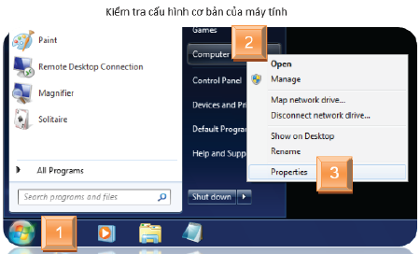
Hiển thị các thông số quan trọng về đặc tính của hệ thống
C2:
C1: Vào Control Panel
Click vào System and Security, chọn System
Khi cài đặt một phần mềm nào đó vào hệ thống phải xác định yêu cầu tối thiểu cần phải có để phần mềm được cài đặt và vận hành một cách đúng đắn

Slide 7

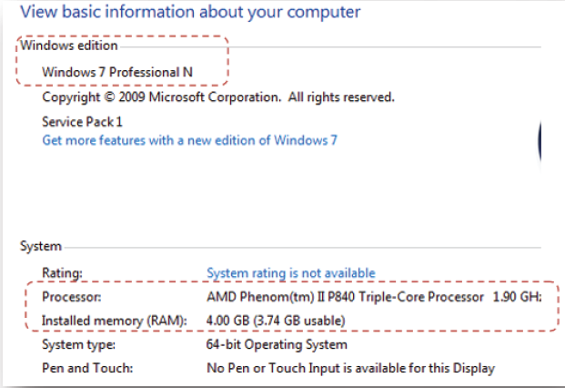
Chủ đề C. Phần mềm máy tính
Bài 1. Khám phá trí tuệ máy tính
Máy tính của bạn cài được những phần mềm nào?
Sử dụng phần mềm đúng với nhu cầu và phù hợp với cấu hình của máy tính sẽ giúp các phần mềm chạy ổn định và tang tuổi thọ của máy tính.
Nếu bạn muốn sử dụng phần mềm ứng dụng nào đó thì máy tính của bạn phải đáp ứng các thông số sau mà phần mềm yêu câu:
Tốc độ của bộ xử lý.
Dung lượng RAM.
Dung lượng ổ đĩa cứng.
Đôi khi là dung lượng bộ nhớ của card Video.

Slide 8
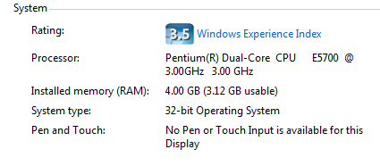
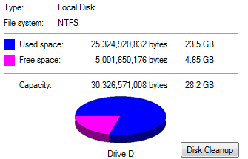
Thực hành hiển thị thông số hệ thống
Hiển thị thông số của phần mềm Windows
B1: Kích phải vào biểu tượng Computer trên
Desktop-> Properties
B2: Kiểm tra dung lượng ổ cứng
Kích phải vào ổ cứng cần Kiểm tra -> Properties
Quan tâm đến thuộc tính:
- Processor:
- Ram:
- System type:

Slide 9
Một số thông số cơ bản mà phần mềm yêu cầu
Ví dụ các yêu cầu cơ bản để cài đặt Windows 10 trên máy tính. Nếu thiết bị của bạn không đáp ứng được các yêu cầu này thì bạn không thể cài đặt được
- Bộ xử lý: 1 GHz hoặc nhanh hơn hoặc hệ thống trên một vi mạch (SoC)
- Ram: 1GB cho phiên bản 32 bit
2GB cho phiên bản 64 bit
- Dung lượng ổ cứng: 16GB cho hệ điều hành 32 bít hoặc 32 GB cho hệ điều hành 64 bít
- Card đồ họa DirectX 9 trở lên với trình điều khiển WDDM 1.0
- Màn hình 800x600
- Kết nối Internet: để thực hiện cập nhật và thực hiện một số tính năng

Slide 11
Câu hỏi ôn luyện
Chủ đề C. Phần mềm máy tính
Em hãy cho biết lựa chọn nào dưới đây KHÔNG được áp dụng bản quyền?
Tên
Âm nhạc
Video
Hình ảnh

Slide 12
Câu hỏi ôn luyện
Chủ đề C. Phần mềm máy tính
Tài liệu nào dưới đây giải thích điều mà em không được phép thực hiện trên máy tính?
Thỏa thuận bản quyền.
Các điều khoản và điều kiện.
Luật Bản quyền.
Chính sách sử dụng chấp nhận được.

